Slide 1

Manipulação de arrays e coleções simples
Parte 1

Slide 2
Objetivos
Entender o conceito de arrays e coleções.
Aprender a declarar, inicializar e manipular arrays em Java.
Explorar coleções simples da biblioteca Java (ArrayList).
Comparar vantagens e limitações de arrays e coleções.

Slide 3
Arrays em Java
Definição: Estrutura fixa para armazenar múltiplos valores do mesmo tipo.
Declaração e inicialização:
int[] numeros = new int[5];
numeros[0] = 10;
numeros[1] = 20;
Acesso e iteração:
for (int i = 0; i < numeros.length; i++) {
System.out.println(numeros[i]);
}
Características:
Tamanho fixo.
Acesso rápido por índice.
Não permite tipos diferentes.

Slide 4
Exemplos Arrays
Array básico de números
public class ExemploArray {
public static void main(String[] args) {
int[] numeros = {10, 20, 30, 40, 50};
// Acessando elementos
System.out.println("Primeiro número: " + numeros[0]);
System.out.println("Terceiro número: " + numeros[2]);
// Percorrendo o array
for (int i = 0; i < numeros.length; i++) {
System.out.println("Posição " + i + ": " + numeros[i]);
}}}
Array preenchido pelo usuário
import java.util.Scanner;
public class ArrayUsuario {
public static void main(String[] args) {
Scanner entrada = new Scanner(System.in);
int[] numeros = new int[5];
// Entrada de dados
for (int i = 0; i < numeros.length; i++) {
System.out.print("Digite um número: ");
numeros[i] = entrada.nextInt();
}
// Exibindo os números
System.out.println("Números digitados:");
for (int i = 0; i < numeros.length; i++) {
System.out.println(numeros[i]);
}
entrada.close();
}}

Slide 5
Exemplos Arrays
Array com FOR-EACH (mais moderno)
public class ArrayForEach {
public static void main(String[] args) {
int[] numeros = {5, 10, 15, 20};
for (int numero : numeros) {
System.out.println(numero);
}
}
}
Soma dos valores do Array
public class SomaArray {
public static void main(String[] args) {
int[] numeros = {1, 2, 3, 4, 5};
int soma = 0;
for (int numero : numeros) {
soma += numero;
}
System.out.println("Soma: " + soma);
}
}

Slide 6
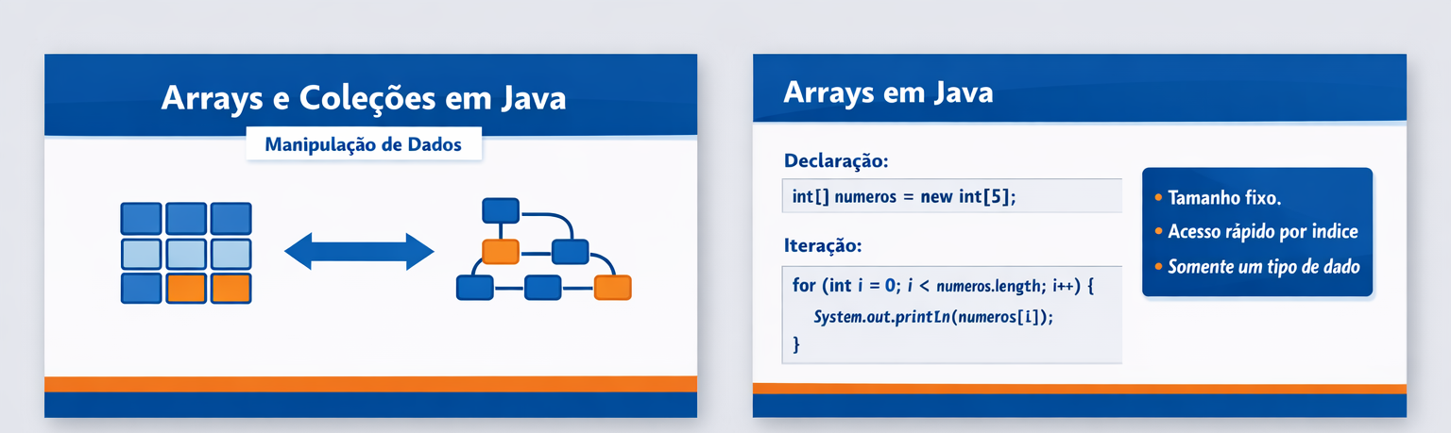
Resumo

Slide 7
Exercício
-Criar um array de 10 números inteiros em java com a digitação destes números de forma aleatória(utilizar biblioteca java.util.Scanner);
-Imprimir os números pares da lista
-Imprimir os números ímpares da lista
-Efetuar a soma de todos os números pares e ímpares
Ao final mostrar a soma dos pares e dos ímpares

Slide 8
Conclusão
Arrays são úteis para dados fixos e simples.
Coleções oferecem flexibilidade e métodos prontos.
A escolha depende da necessidade do problema.
Continua na próxima aula

